Slide 1
Perpindahan Kalor
Konsep panas dan suhu.
Termometer dan skala suhu.
Panas sensibel, panas laten dan azas black.
Pemuaian.
Konsep perpindahan panas konveksi, konduksi dan radiasi

Slide 2
Teori Atom Zat
Teori kinetik → Zat terdiri dari atom yang bergerak terus menerus secara acak.
Atom → Potongan terkecil dari sebuah benda (Atom artinya tidak dapat dibagi lagi)

Slide 3
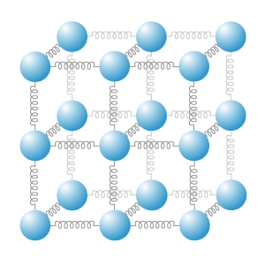
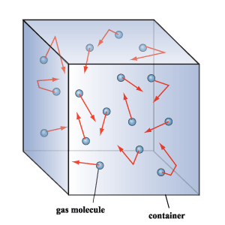
Interpretasi molekuler tentang temperatur: teori kinetik gas
Temperatur gas adalah ukuran energi kinetik rata² molekul² gas
Asumsi-asumsi
Gas terdiri dari sejumlah molekul yang bertumbukan elastik satu sama lain dan dgn dinding wadah
Molekul terpisah secara rata² oleh jarak yang besar dibandingkan dgn diameter masing² dan tidak saling memberikan gaya kecuali bila bertumbukan → gas ideal
Tanpa adanya gaya eksternal, tidak ada posisi yang dicenderungi oleh molekul dalam wadah dan tidak ada kecenderungan arah vektor kecepatan

Slide 4
Temperatur dan Termometer
Temperatur → ukuran mengenai panas dinginnya suatu benda.
Banyak sifat zat yang berubah karena temperatur
Alat untuk mengukur temperatur disebut termometer
Termometer bergantung pada pemuaian materi

Slide 5
Gagasan pertama termometer → Galileo → Menggunakan pemuaian gas.
Celcius dan Fahrenheit → Titik tetap berdasar titik beku dan titik didih.
Celcius → Jarak antara kedua tanda dibagi seratus (Centigrade)
Fahrenheit → Kedua titik diberi angka 32 dan 212 dan jarak diantaranya dibagi 180 selang yang sama.

Slide 6
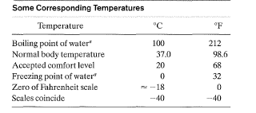
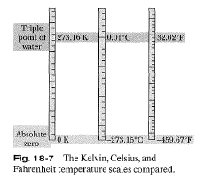
Baca contoh 13.2

Slide 7
Fenomena
Gelembung air semakin membesar ketika bergerak ke atas
Bagaimana Anda menerangkan fenomena ini ?

Slide 8
Hukum Gas
Prinsip pemuaian tidak mampu menjelaskan ekspansi gas
Ketika gas memuai akan mengisi ruangan
Volume gas juga tergantung pada tekanan
Perlu mencari hubungan antara volume, tekanan, temperatur dan massa → Persamaan Keadaan
Ketika keadaan sistem berubah → akan menunggu sampai terjadi keadaan setimbang

Slide 9
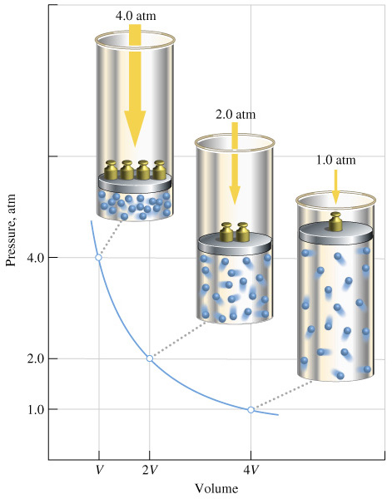
Hukum gas ideal
Robert Boyle (1627-1691)
Pada temperatur konstan → P >> bila V << dan sebaliknya
P berbanding terbalik dgn V → PV = konstan
Berlaku pada hampir semua gas dengan kerapatan rendah

Slide 10
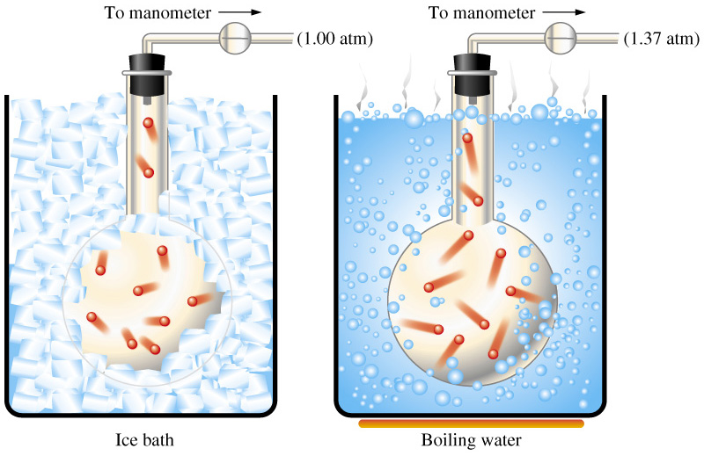
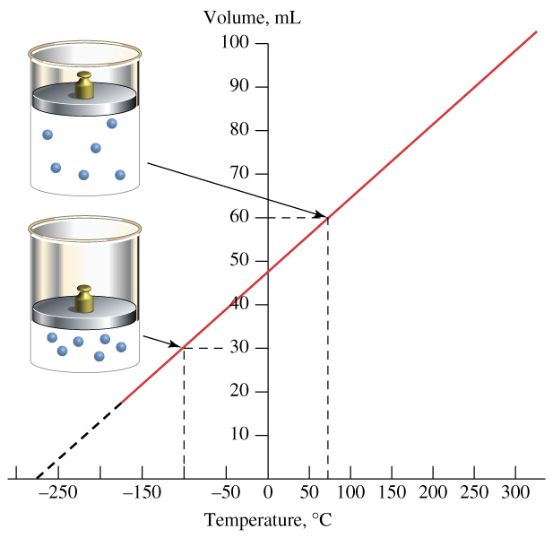
Jacques Charles (1746-1823) Gay Lussac (1778-1850)
Pada kerapatan rendah, untuk gas
Temperatur absolut sebanding dengan tekanan pada volume konstan
Temperatur absolut sebanding dengan volume pada tekanan konstan
PV = CT
C sebanding dengan jumlah gas sehingga
PV = NkT
N = jumlah molekul gas
k = konstanta Boltzman 1,381 x 10⁻²³ J/K

Slide 11
Terkadang lebih mudah menyatakan jumlah gas dalam mol daripada dalam molekul sehingga
PV = nRT
N = n NA
NA = bilangan avogadro 6,022 x 10²³ molekul/mol
n = jumlah mol gas
R = konstanta gas umum
= 8,314 J/mol.K
= 0,08206 L.atm/mol.K

Slide 12
Gas ideal didefinisikan sebagai gas dimana PV/nT konstan untuk seluruh tekanan.
Persamaan keadaan gas ideal
PV = nRT
Massa molar M, massa 1 mol unsur/senyawa
Massa molar ¹²C = 12 g/mol
Massa n mol gas m = nM
Kerapatan gas ideal
Pada temperatur tertentu,
kerapatan gas ideal sebanding
dengan tekanan
Perilaku gas ideal → perilaku gas nyata pada kerapatan dan tekanan rendah
Untuk sejumlah gas tertentu PV/T = konstan, sehingga dapat ditulis

